Slide 1
Taller 3: prototipo de baja fidelidad
Juan Camilo González Vargas
Daniela Paola Beltrán Saavedra
Frank Sebastián Franco Hernández
Ever Iván Lerma Gómez
Computación Móvil
Pontificia Universidad Javeriana

Slide 2
Punto 1
Modelo arquitectura/estructura

Slide 3



Nombre/logo aplicación
Nombre/logo aplicación
Correo electrónico
Nombre
Contraseña
Correo electrónico
Contraseña
Iniciar sesión
Registrarse
Confirmar contraseña
Registrarse
Iniciar sesión

Slide 4

Nombre/logo aplicación
Nombre/logo aplicación
Mensaje bienvenida
Descripción aplicación
Correo electrónico
Contraseña
Correo/contraseña
Validación base de datos
Iniciar sesión
Registrarse

Slide 5
Mostrar menú
Nombre/logo aplicación
Nombre/logo aplicación
Abrir escáner
Mensaje bienvenida
Ver museos
Descripción aplicación
Editar perfil
Cerrar sesión

Slide 6
Nombre/logo aplicación
Nombre/logo aplicación
Uso de la cámara
Abrir escáner
Ver museos
Editar perfil
Cerrar sesión

Slide 7




Nombre/logo aplicación
Nombre/logo aplicación
Contenido aumentado sobre la imagen reconocida
Imagen detectada/
Consulta contenidos a mostrar
El contenido aumentado se puede mover, rotar y escalar
Escanear otra imagen

Slide 8




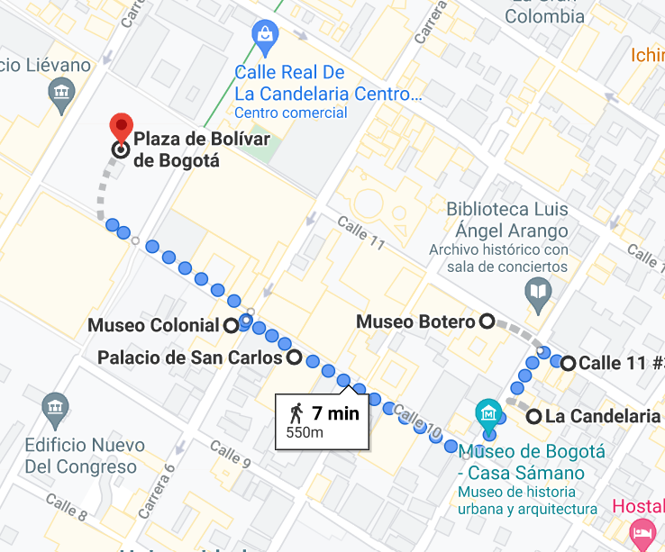
Nombre/logo aplicación
Nombre/logo aplicación
Abrir escáner
Consultar museos con contenidos aumentados
Ver museos cercanos al usuario
Búsqueda
Ver museos
Editar perfil
Cerrar sesión
Seleccionar museos a visitar
Generar ruta (pie, bicicleta, automóvil)
Mostrar ruta

Slide 9
Nombre/logo aplicación
Nombre/logo aplicación
Abrir escáner
Ver museos
Imagen perfil
Mostrar información usuario
Editar perfil
Cerrar sesión
Nombre usuario
Correo electrónico
Contraseña actual
Cambiar campo a editable
Mostrar cambios y solicitar contraseña actual y nueva
Contraseña nueva
Editar nombre
Cambiar contraseña
Guardar cambios

Slide 10
Nombre/logo aplicación
Abrir escáner
Nombre/logo aplicación
Ver museos
Editar perfil
Cerrar sesión
Correo electrónico
Contraseña
Iniciar sesión
Registrarse

Slide 11
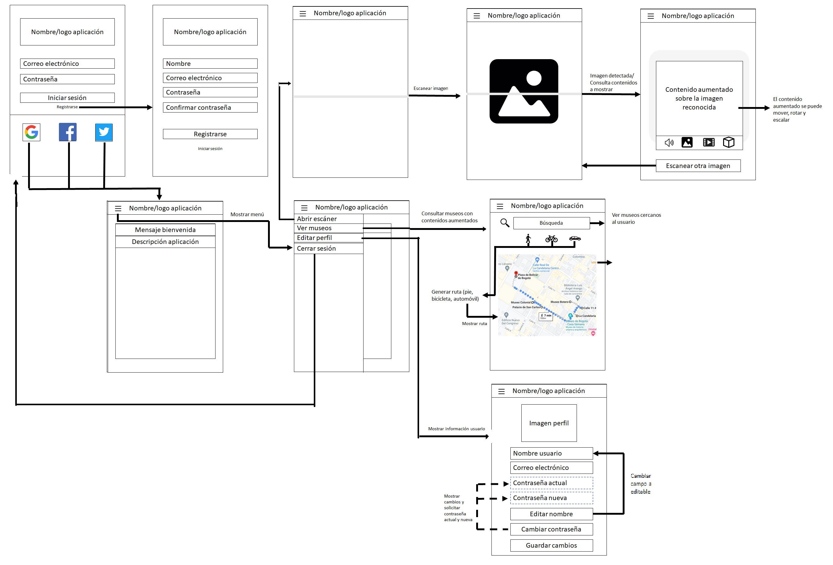

Slide 12
Punto 2
Pantalla de inicio

Slide 13
Nombre/logo aplicación
Correo electrónico
Contraseña
Iniciar sesión
Registrarse

Slide 14
Punto 3
Pantallas internas
Abrir escáner
Mostrar contenido aumentado
Ver museos

Slide 15
3.1 Abrir escáner
Nombre/logo aplicación
1. El usuario una vez selecciona la opción, se le solicita los permisos para utilizar la cámara del dispositivo
Nombre/logo aplicación
2. Una vez el usuario da los permisos, se utiliza la cámara para mirar los patrones de la imagen y asi mostrar los contenidos
3. La aplicación al detectar y reconocer el patrón de la imagen, consulta los contenidos asociados al elemento patrimonial en la base de datos

Slide 16
3.2 Mostrar contenido aumentado
Nombre/logo aplicación
1. Una vez se reconoce la imagen y se descarga el contenido asociado al elemento patrimonial, se le muestra al usuario estos contenidos
Nombre/logo aplicación
2. Luego se le superpone una pantalla virtual donde el usuario puede seleccionar el tipo de contenido asociado al elemento, ya sea audios, imágenes, videos o modelos tridimensionales.
3. Dependiendo de lo que selecciona el usuario, puede mover, rotar o escalar el contenido que se este aumentando.
Escanear otra imagen

Slide 17
3.3 Ver museos
Nombre/logo aplicación
Búsqueda
1. El usuario al seleccionar la opción ver museos, la aplicación muestra en el mapa los museos que tienen contenidos a aumentar.
2. El usuario puede seleccionar los puntos que desea visitar y el método de transporte a utilizar.
3. Dependiendo el tipo de transporte se le recomienda cierta ruta

